Slide 1
SỐ CÓ HAI CHỮ SỐ ( TIẾT 1)

Slide 2
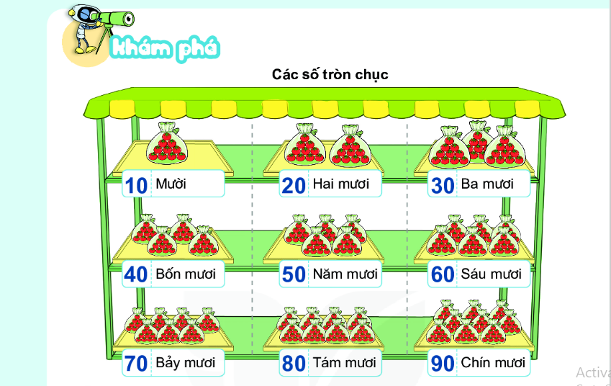
Các số tròn chục

Slide 3
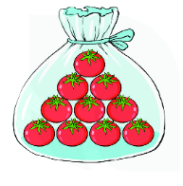
10: Mười

Slide 4
20: Hai mươi

Slide 6
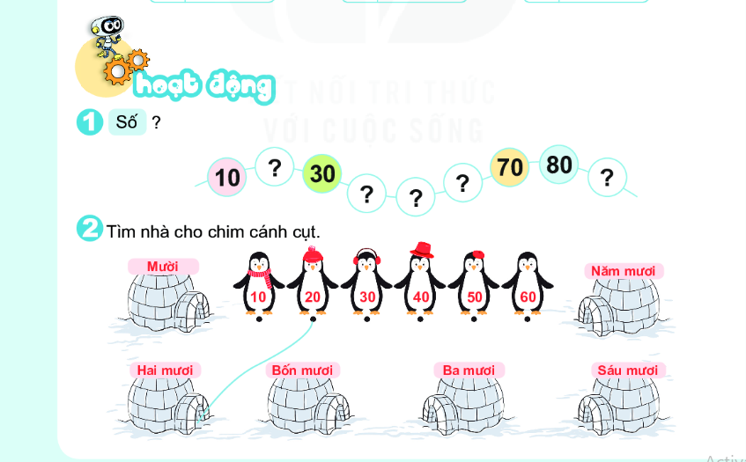

Slide 7
20
60
90
40
50

Slide 9
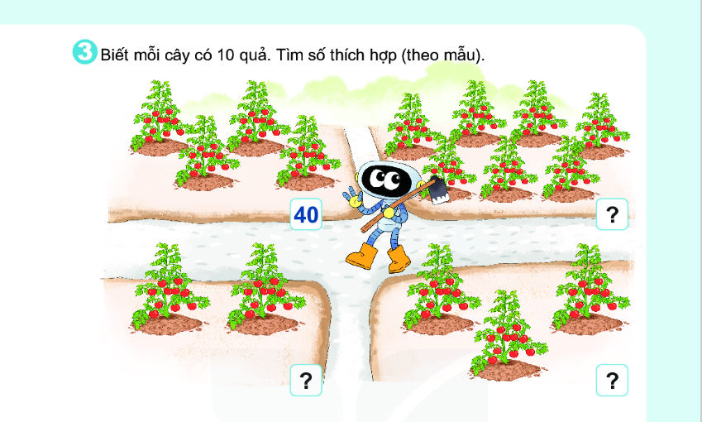
70
20
30

Slide 10
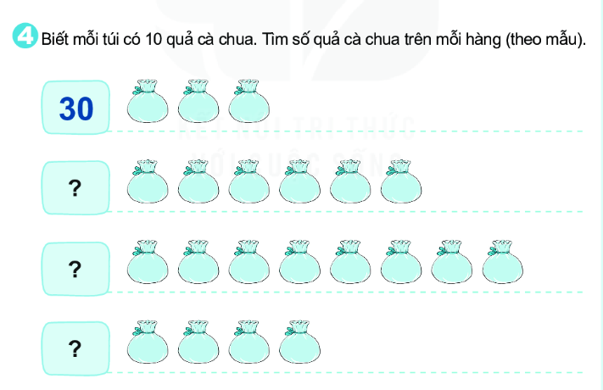
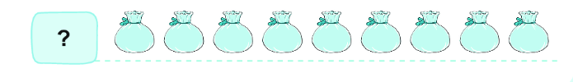
60
80
40
90

